Slide 1
Рандомизированные методы в задачах выделения целей на аэрофотоснимках
Иванов Александр, 445 группа
Научный руководитель: О.Н. Граничин

Slide 2
Постановка задачи
Исследование предметной области
Разработка алгоритма поиска в реальном времени.
Стохастическая оптимизация алгоритма перебора.
Анализ результатов
Выводы

Slide 3
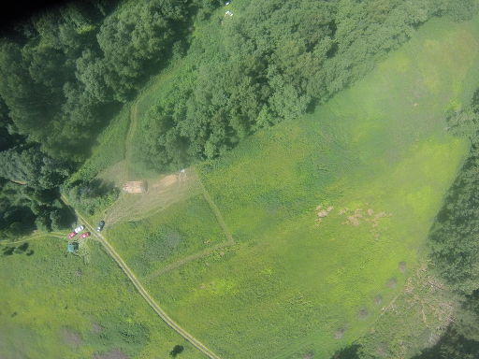
Проведение испытаний
высота: 150 метров
1

Slide 4
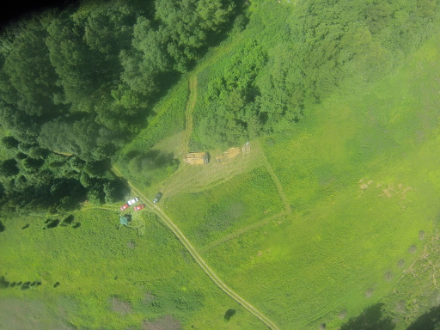
Проведение испытаний
высота: 150 метров
2

Slide 5
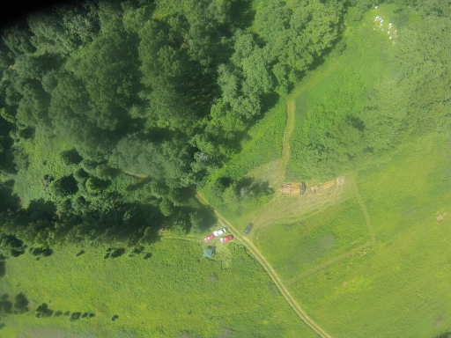
Проведение испытаний
высота: 150 метров
3

Slide 6
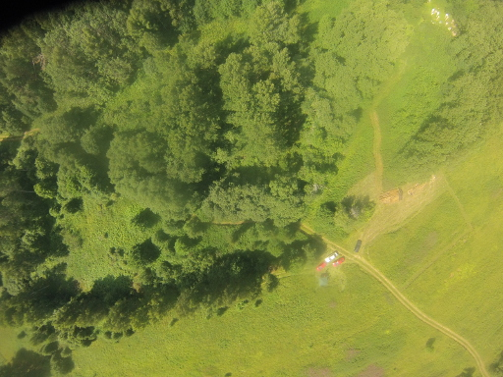
Проведение испытаний
высота: 150 метров
4

Slide 7
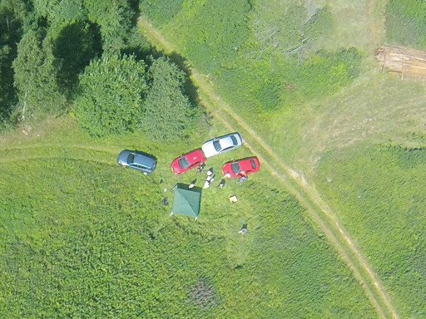
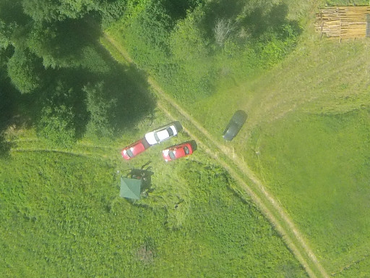
Сбор материала
Были проведены съёмки с высот:
100, 150 и 200 метров
Наблюдаемый объект изменил положение. Проведен повторный облет местности.
До
После
__
__

Slide 8
Алгоритм SURF
Нет необходимости настраивать классификатор
Инвариантность по массштабированию
Инвариантность к поворотам сцены
Устойчивость к афинным преобразованиям
Высокая скорость работы
До

Slide 9
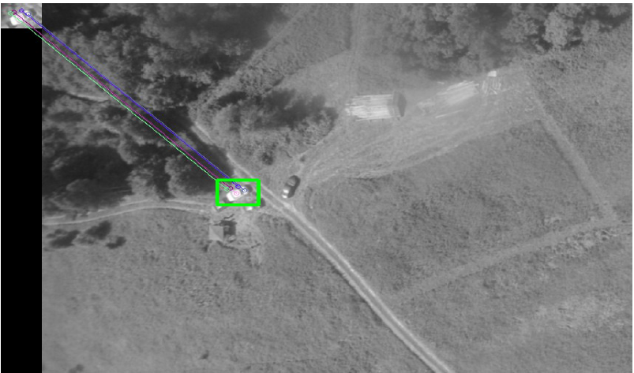
Результаты работы
До

Slide 10
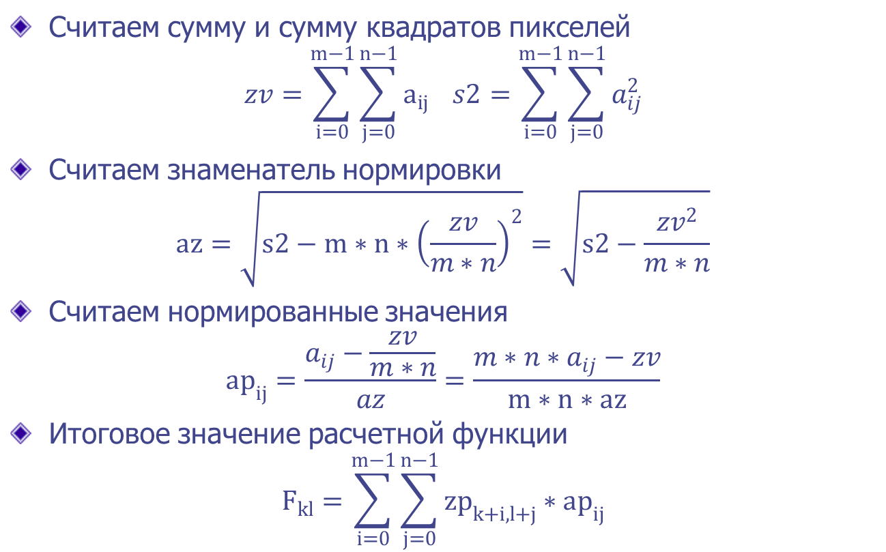
Другой подход

Slide 11

Применение в случае снимков полученных БПЛА
Задача: поиск машины на поле.
________________________

Slide 12
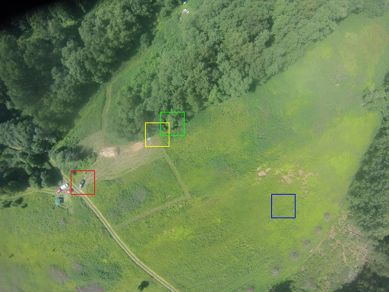
Результаты работы алгоритма
Один проход

Slide 13
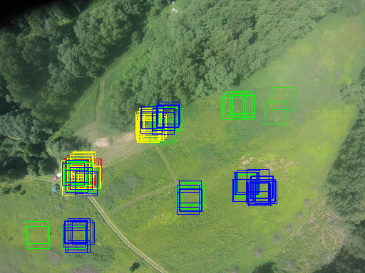
Результаты работы алгоритма
Несколько проходов

Slide 14
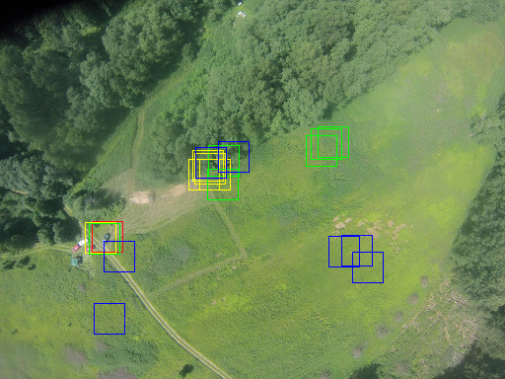
Результаты работы алгоритма
До момента пересечения с искомой областью
Искомая область
_____________

Slide 15
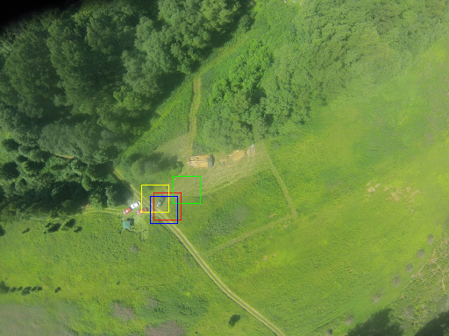
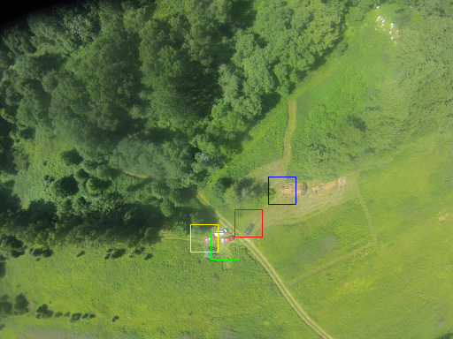
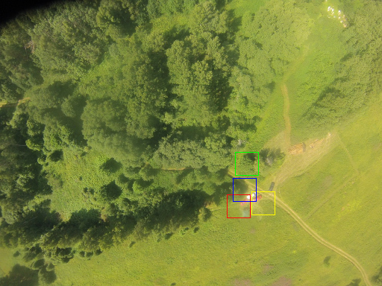
Результаты работы алгоритма
Отслеживание объекта

Slide 16
Заключение
Разработана эффективное кроссплатформенное ПО для распознавания объектов на аэрофотоснимках в реальном времени
Получен результат в ходе исследования алгоритма перебора на предмет применения к нему принципа стохастической оптимизации

